Slide 1
Разработка программной системы «CARCRASHTODAY»
Кислова А.В.
Никонова М.А.
Пьянов А.М.

Slide 2
На данный момент почти в каждой семье есть автомобиль, возможно, и не один. Ежедневно люди ездят на работу, с работы, а также по личным нуждам или просто работают на автотранспорте. Как известно, автомобиль – источник повышенной опасности, и ДТП на дорогах общего пользования происходят каждый день.
Программная система «CarCrashToday» накапливает данные о ДТП в городе, позволяет добавлять сведения о новых происшествиях, а также получать статистику о самых опасных участках дороги. Приложение взаимодействует с сервисом «Яндекс.Карты» для получения данных о ДТП. Так же авторизированные пользователи имеют возможность добавить данные с учетом модерации.
Функции ПС:
Вывод статистики о самых частых местах ДТП;
Добавление информации о ДТП авторизированными пользователями;
Отображение схемы конкретного ДТП;
Поиск по гос. номеру автомобиля на предмет участия в ДТП.

Slide 3
Целевая аудитория:
Водители;
Страховые компании;
Эксперты;
Активисты;
Журналисты;
Сотрудники ГАИ;
Сотрудники РосАвтоДор.

Slide 4
Выгода пользователя:
Информация для автовладельцев об автомобиле, замеченном в ДТП в данном регионе;
Потенциальное предотвращение ДТП.
Пути монетизации:
Реклама;
Предоставление данных другим сервисам.

Slide 5
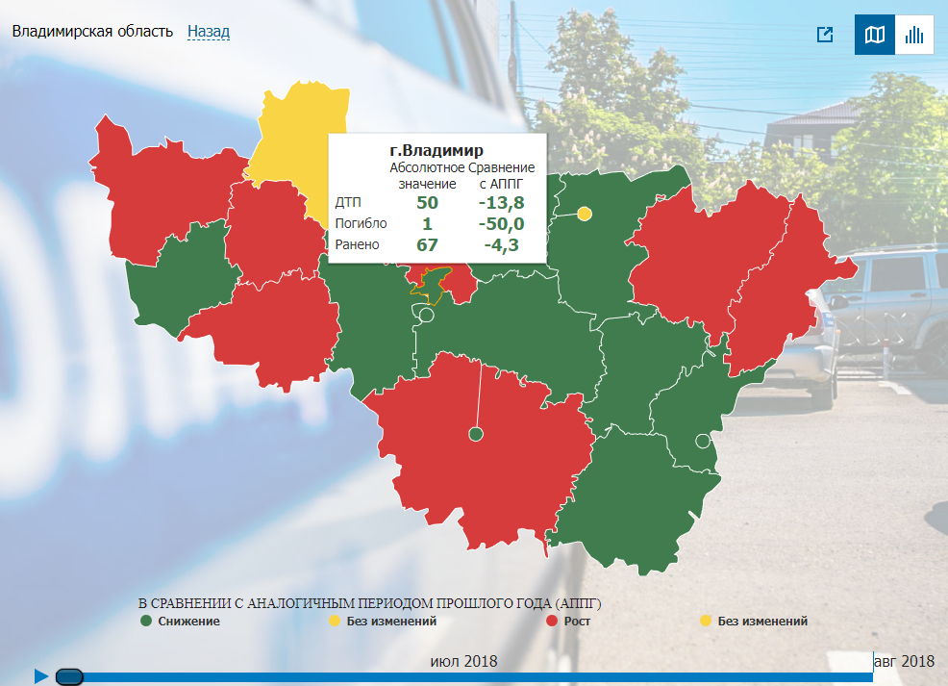
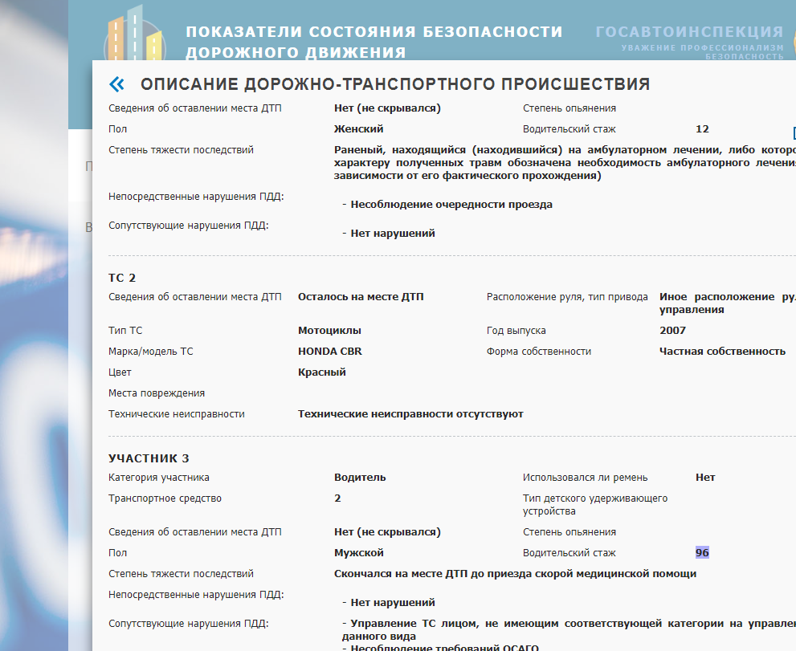
Аналоги
Стат ГИБДД:
Большая база данных о ДТП, непосредственный источник информации;
Обобщенные сведения о ДТП, отсутствие детального анализа происшествия, ошибки в данных.

